Slide 1
Quality Assurance
QA

Slide 2

QA
El QA es el “Profesional “encargado de probar y testear un software para conocer si este cumple con todos los estándares de calidad y que este no falle en su ejecución.

Slide 3
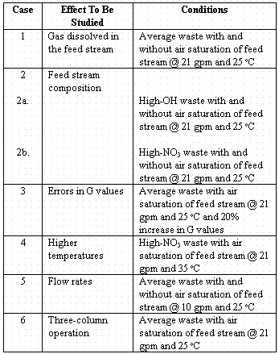
Test Cases o Casos de prueba
El test case consiste en una serie de pasos que se deben realizar con el fin de comprobar la funcionalidad, en el caso de la ingeniería en Software que verifique si un software del sistema o una aplicación se encuentra trabajando correctamente o no.

Slide 4
Caja negra
Caja Blanca
Prueba que analiza las funciones internas de un patrón.
1. las de caja blanca están dirigidas a las funciones internas.
2. Pruebas que recorran todos los caminos de un programa.
3. Pruebas sobre expresiones lógico-Aritmética.
4. Definición de usos de variables y bucles.
Estás pruebas van dirigidas a la revisión de un una función del sistema de software y/o sus componentes.
1. Permite dar un enfoque más claro del conjunto.
2. Está dirigida a entradas, salidas y sus respectivas respuestas.
3 .No interfiere con el proceso interno.

Slide 5
Un mejor enfoque Caja negra
Un comerciante te vende una caja negra, en la cual si metes X cantidad de dinero te sale X*2 cantidad de dinero. ¡La condición! No puedes saber lo que se encuarta dentro de ella. ¿quien compra algo que no conoce?
Para ello radica la prueba, metemos $2 y comprobamos si retira $4, introducimos $5 y vemos si salen $10 y así sucesivamente
¡Listo! Hemos comprobado si la caja funciona o es una estafa.

Slide 6
Un mejor enfoque Caja blanca
El mismo mercader nos ofrece otra caja donde podemos observar como funciona la maquinaria interna de como hace que se dupliquen los billetes
O sea podemos ver entrada, proceso y salida.
La confiabilidad es amplificada al ver que todo funciona como debe.

Slide 7
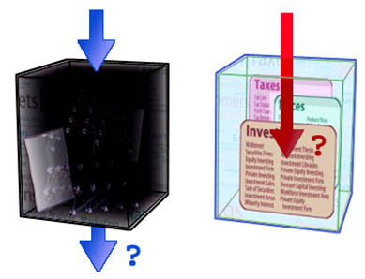

Slide 8
Stress testing
Es una forma de prueba de software muy parecida al de rendimiento, con la diferencia de que se hace en condiciones que no le podrían favorecer.

Slide 9
Eso quiere decir que el programa debe correr, sin bugs o resultados no deseados aunque:
►Tenga bastantes procesos corriendo al mismo tiempo.
►Ver si presenta conflictos si se corre el software con virus, troyanos o spywares.
►Verificar si un servidor no se sobrecarga.

Slide 10
Performance testing
Es una prueba en el que se determina qué tan rápido puede correr un software, también se toma en cuenta la estabilidad y el uso de recursos en una computadora

Slide 11
Security testing
Las pruebas de seguridad son esenciales ya que previene que el software sea pirateado o sea víctima de algún hacker.

